Slide 1
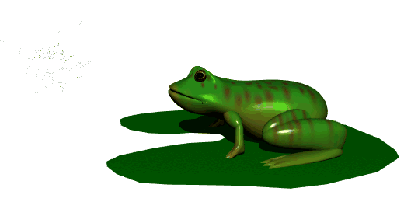
ЗЕМНОВОДНЫЕ (АМФИБИИ)
Коваленко Е. В.,
учитель начальных классов
ГУО «Средняя школа № 17 г. Барановичи»

Slide 3
а) плавники | г) сом | ж) рыбы
б) жабры | д) китовая акула | з) растения
в) чешуя | е) карась

Slide 4
1 | 2 | 3 | 4 | 5 | 6
в | б | а | г | ж | з

Slide 6
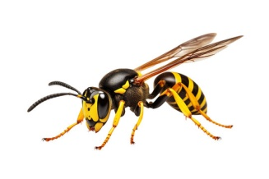
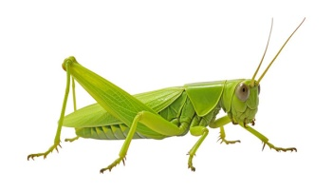
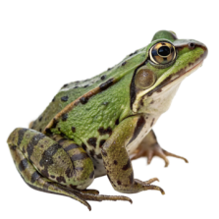
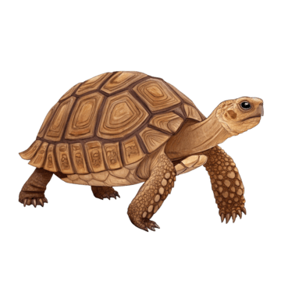
ЖИВОТНЫЕ

Slide 8
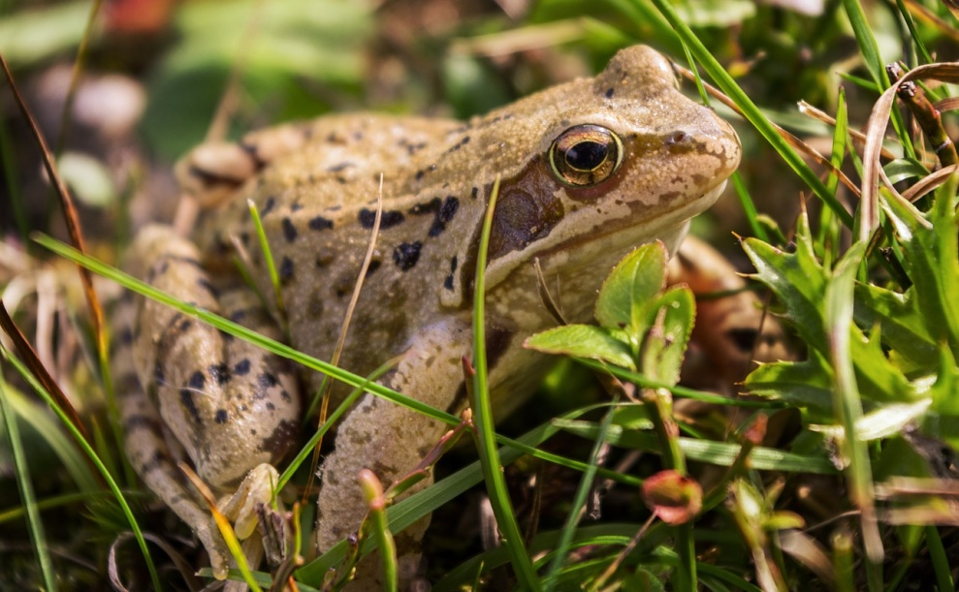
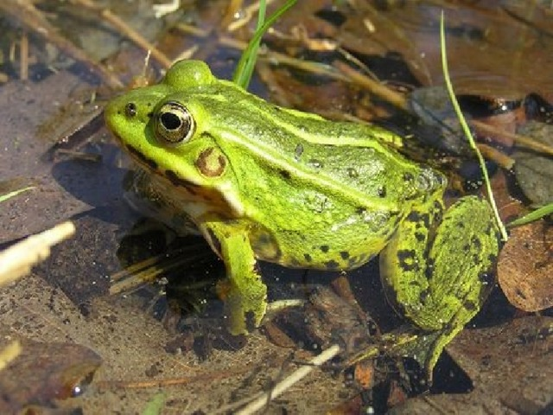
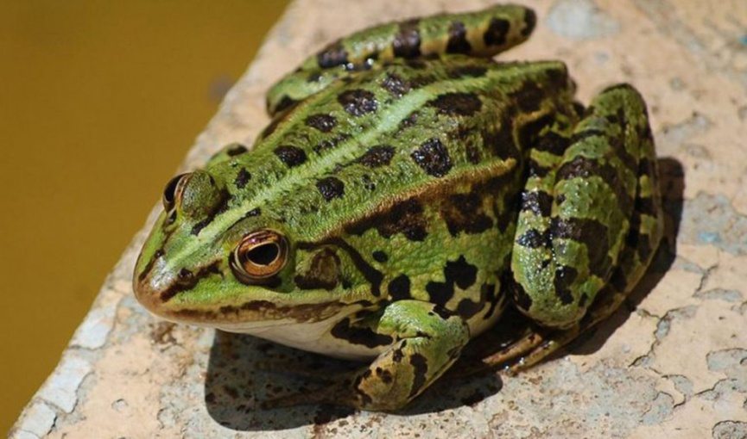
ТРАВЯНАЯ ЛЯГУШКА
ПРУДОВАЯ ЛЯГУШКА
ОЗЁРНАЯ ЛЯГУШКА

Slide 9
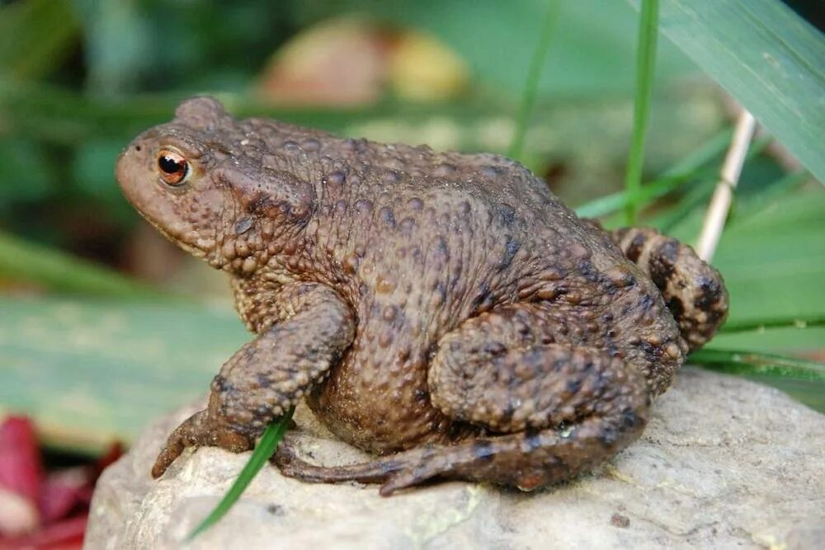
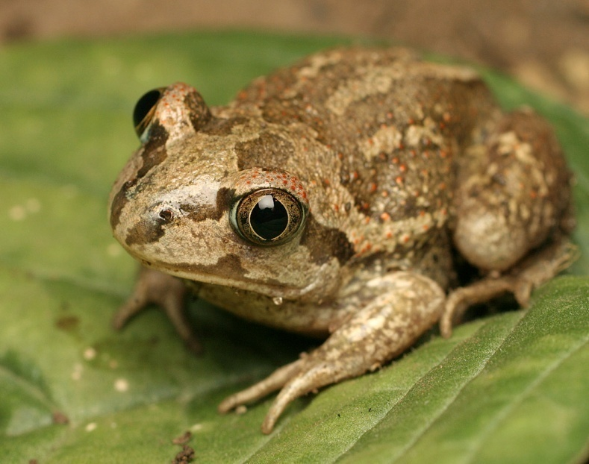
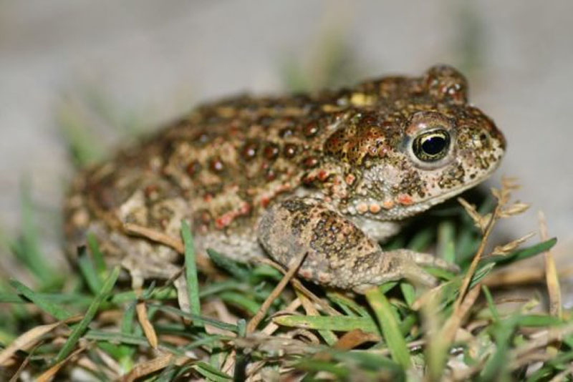
СЕРАЯ ЖАБА
ЧЕСНОЧНИЦА
КАМЫШОВАЯ ЖАБА

Slide 10
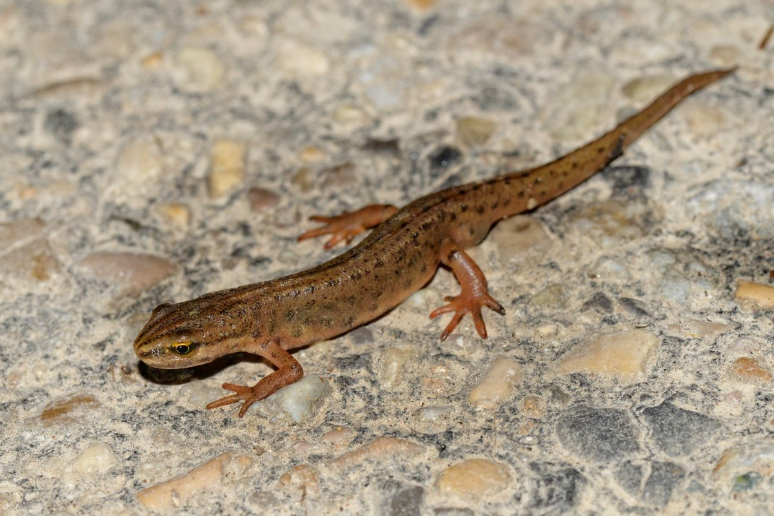
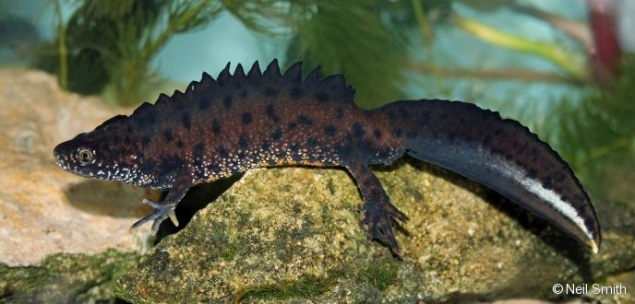
ТРИТОН ОБЫКНОВЕННЫЙ
ТРИТОН ГРЕБЕНЧАТЫЙ

Slide 11
КАМЫШОВАЯ ЖАБА
Красная книга Республики Беларусь
ТРИТОН ГРЕБЕНЧАТЫЙ

Slide 13
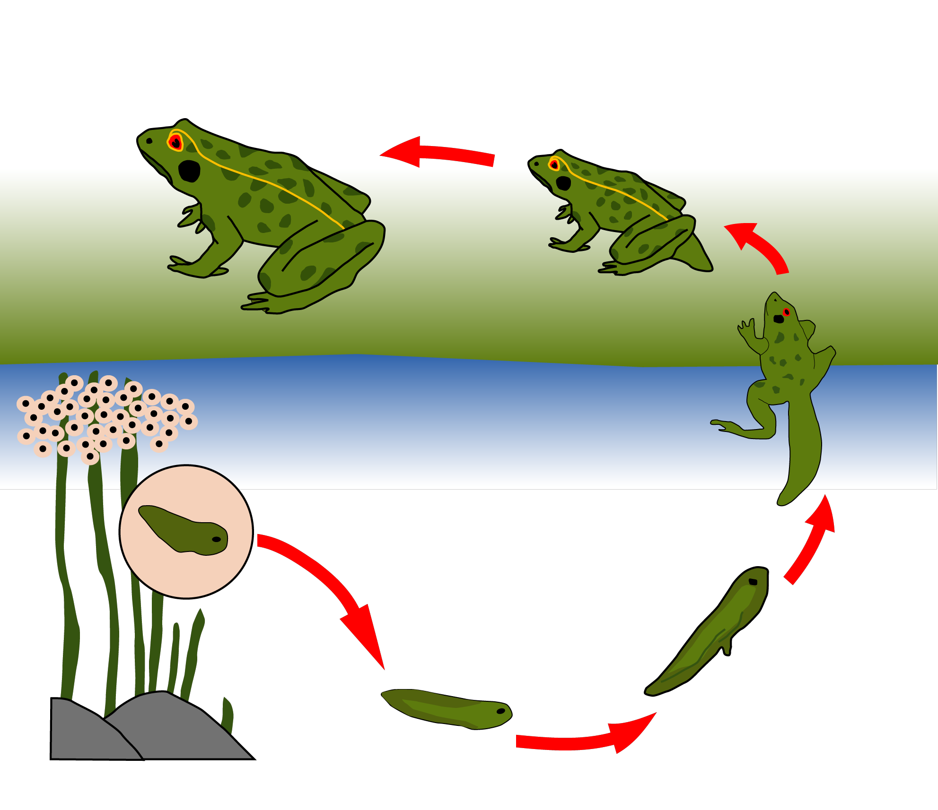

Slide 15
 | В начале урока | В конце урока
1. Жабы, лягушки, тритоны ― земноводные. |  | +
2. Главный признак земноводных ― две пары ног. |  | -
3. Земноводные живут в воде. |  | +/-
4. В воде земноводные могут жить, потому что умеют плавать. |  | -
5. Земноводные ― хищники. |  | +

